Slide 1
Лимфомы с поражением органов пищеварения
Поддубная И.В.
28 февраля 2019г.

Slide 2
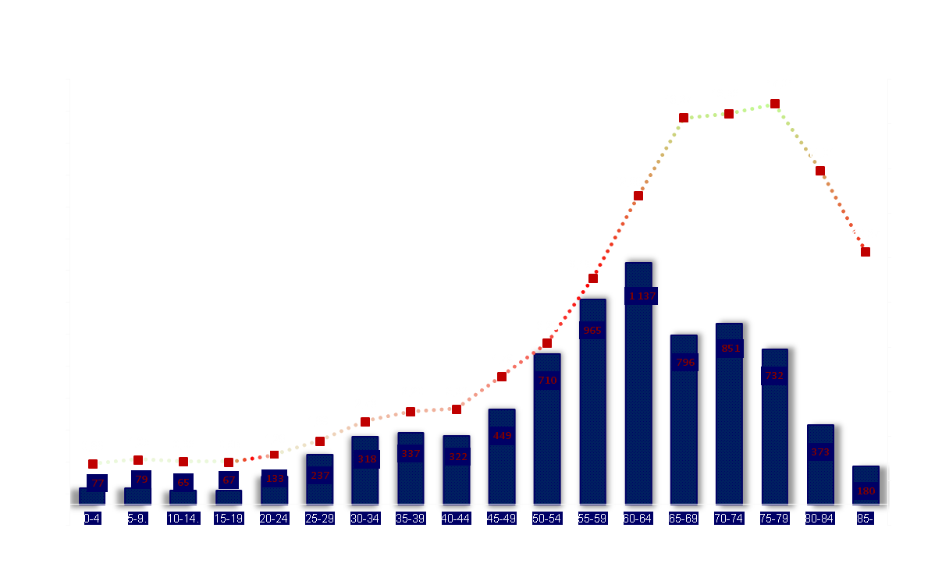
Заболеваемость неходжскинскими лимфомами в России, 2017
В 2017г. в России выявлено 15 828 новых пациента с неходжкинскими лимфомами
Заболеваемость в России составляет 5,47 на 100.000 населения
Наибольший уровень заболеваемости в 50-79-возрастной группе с пиком в возрасте 60-64 лет
*ЗЛОКАЧЕСТВЕННЫЕ НОВООБРАЗОВАНИЯ В РОССИИ В 2013 ГОДУ (ЗАБОЛЕВАЕМОСТЬ И СМЕРТНОСТЬ) Под редакцией А.Д. КАПРИНА, В.В. СТАРИНСКОГО,Г.В. ПЕТРОВОЙ, Москва

Slide 3
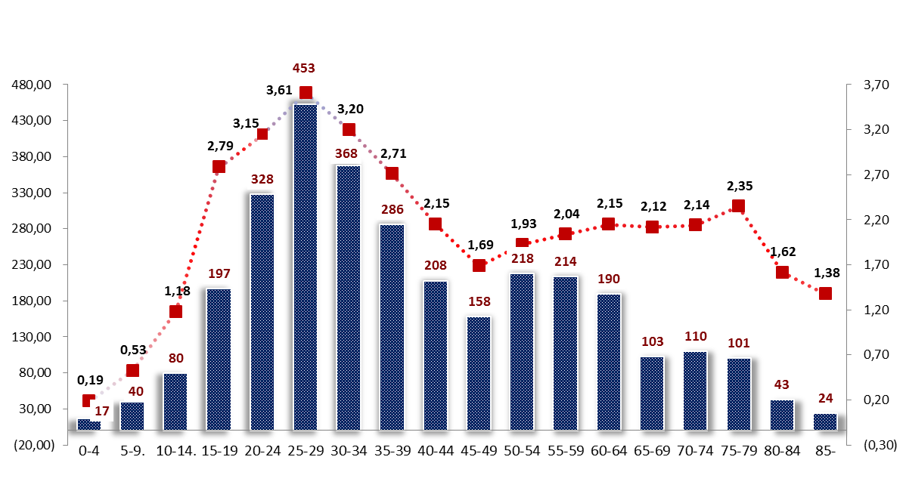
Заболеваемость лимфомой Ходжкина в России,
2016
В 2016г. В России выявлено 3138 новых пациентов с лимфомой Ходжкина
Заболеваемость в России составляет 2,2 на 100.000 населения
Наибольший уровень заболеваемости в 20-39-возрастной группе с пиком в возрасте 25-29 лет
*ЗЛОКАЧЕСТВЕННЫЕ НОВООБРАЗОВАНИЯ В РОССИИ В 2013 ГОДУ (ЗАБОЛЕВАЕМОСТЬ И СМЕРТНОСТЬ) Под редакцией А.Д. КАПРИНА, В.В. СТАРИНСКОГО,Г.В. ПЕТРОВОЙ, Москва

Slide 4
Семь главных процессов, способствующих развитию лимфомы \ лейкемии
Самодостаточность сигналов роста
Нечувствительность к антиростовым сигналам
Бегство от апоптоза
Отсутсвие лимита на репликационный потенциал
Ангиогенез
Клеточная инвазия и метастазы
Блок дифференцировки

Slide 5
Классификации
неходжкинских лимфом
Раппапорта 1966
Кильская 1974
Lukes R.J., Collins R.D. 1974
Классификация ВОЗ 1976
Рабочая формулировка 1982
Кильская модифицированная 1988
REAL (Европейско-Американская) 1994
Классификация ВОЗ 2001,2008,2016
Отечественная классификация А.И. Воробьев

Slide 6
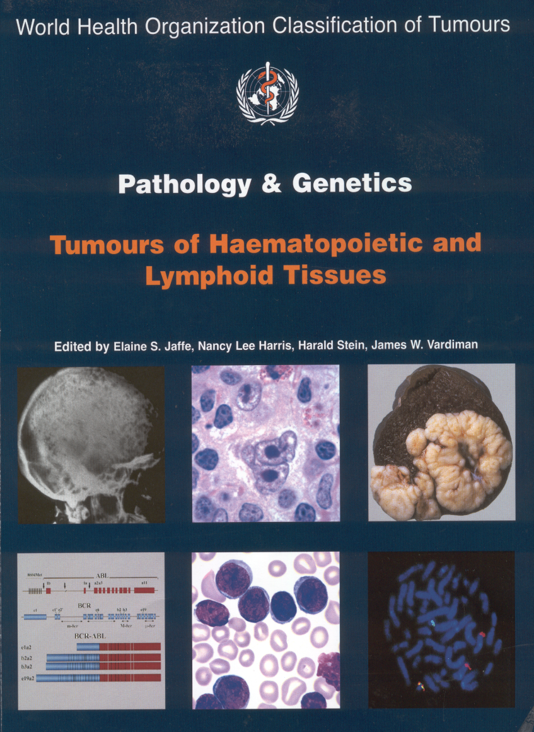
Классификация опухолей гемопоэтической и лимфоидной тканей Всемирной Организации Здравоохранения 2017г.
Лимфома из В-клеток- предшественников | Лимфома из Т-клеток- предшественников
Периферические В -клеточные лимфомы | Периферические Т \ NK - клеточные лимфомы

Slide 7
Вариант лимфомы устанавливается с учетом следующих факторов
1. Локализация опухоли
2. Тип поражения лимфатического узла или ткани
3. Морфологические особенности опухолевых клеток
4. Иммунофенотип опухолевых клеток
5. Молекулярно-цитогенетические данные

Slide 8
Частота различных морфологических вариантов НХЛ.
Преобладают В-клеточные НХЛ:
диффузная крупноклеточная - 30,6%
фолликулярная - 22,1%
Лимфомы маргинальной зоны - 7,6%
Периферические Т-клеточные - 7,0%
Другие варианты встречаются с меньшей частотой.

Slide 9
Клиническое течение и прогноз различных вариантов НХЛ
5-летняя выживаемость > 50%
Фолликулярная лимфома
B-ХЛЛ/ Лимфоцитарная лимфома Лимфома маргинальной зоны
Анапластическая лимфома
5-летняя выживаемость 30 - 50%
Лимфома Беркитта Диффузная В-крупноклеточная
Лимфобластная лимфома\лейкемия
5-летняя выживаемость < 30%
Лимфома зоны мантии
Периферические T-клеточные

Slide 10
«Экстранодальная лимфома»
Dawson I., Brit J Surg, 1961.
Lewin K., Cancer, 1978.
Hermann R., Cancer, 1980.
Isaacson PG., Extranodal lymphomas, 1994.

Slide 11
Спектр локализаций НХЛ

Slide 12

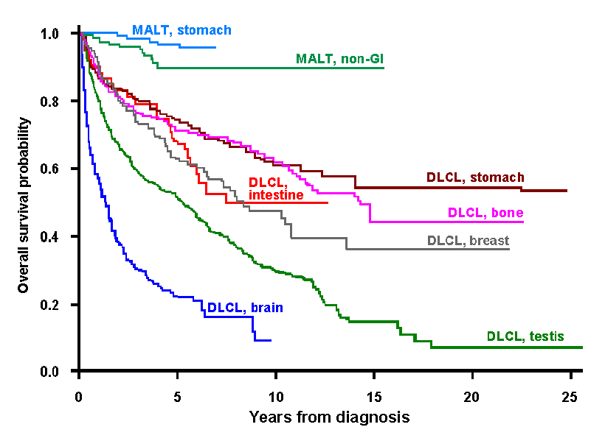
Extranodal Lymphoma Survival by histology and site in the IELSG series
IELSG - INTERNATIONAL EXTRANODAL LYMPHOMA STUDY GROUP - www.ielsg.org

Slide 13
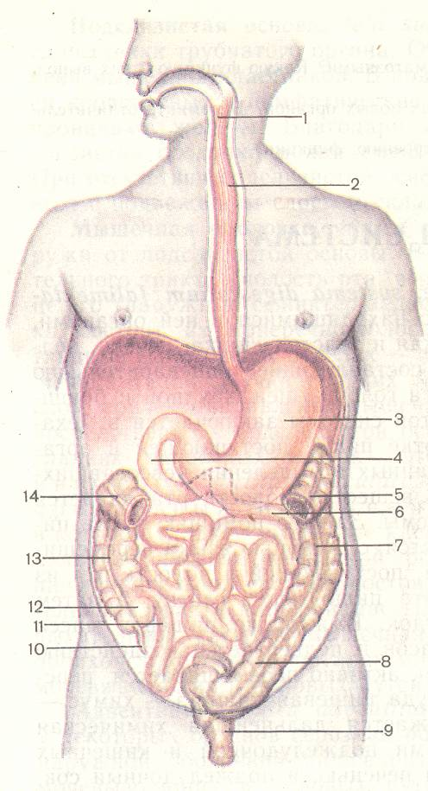
Прогноз при НХЛ желудочно-кишечного тракта
10-летняя выживаемость
желудок - 51%
тонкая кишка - 54%
толстая кишка - 35%
Частота поражения
желудок - 55-70%
тонкая кишка - 20-35%
толстая кишка - 5-10%
поражение одновременно
нескольких отделов
ж/к тракта - < 5%

Slide 14
ЗАКОНОМЕРНОСТИ
РАСПРОСТРАНЕНИЯ
II
Лимф. аппарат
Кольца
Пирогова-Вальдейера
желудок (26%)
Лейкемизация
Легочная ткань
Надпочечники
ЦНС
л/у
средостения
л/узлы
кожа
кости
однородные органы
м. ткани

Slide 15
КЛАССИФИКАЦИЯ ЛИМФОМ ЖЕЛУДОЧНО-КИШЕЧНОГО ТРАКТА
I стадия
- опухоль в переделах желудочно-кишечного тракта:
I 1 - одиночный первичный очаг;
II 2 - множественные первичные очаги в пределах одного органа;
II стадия
- опухоль, выходящая за пределы желудочно-кишечного тракта:
Вовлечение лимфоузлов:
II 1 - локальные лимфоузлы
  (парагастральные в случае поражения желудка; пара-интестинальные для лимфом любого отдела кишечника);
II 2 - отдаленные лимфоузлы
    (мезентериальные для лимфом кишечника, парааортальные, паракавальные, тазовые, подвздошные и др. в пределах брюшной полости и забрюшинного пространства);
IIE- пенетрация серозного покрова с/без прорастанияприлежащих органов и
тканей (IIE pancreas; IIE lien; II1E hepar)
IV стадия
  - поражение желудочно-кишечного тракта с вовлечением
  супрадиафрагмальных лимфоузлов или диссеминированные очаги с любым объемом поражения лимфатического аппарата.

Slide 16
Первичные НХЛ желудка.
1. Разнообразие морфологических вариантов первичных НХЛ желудка.
2. Выделение MALT-лимфомы желудка и подразделение на несколько гистологических вариантов по степени злокачественности.
3. Наличие сведений о роли H.pylori в развитии MALT-омы низкой степени злокачественности.
ПЕРЕСМОТР ТЕРАПЕВТИЧЕСКОЙ ТАКТИКИ.

Slide 17
Лечебная тактика
Первичные НХЛ желудка
1. Хирургическое лечение ?
2. Химиотерапия ?
3. Неоадъювантная химиотерапия ?

Slide 18
Обоснование хирургической тактики
Сложность дооперационной морфологической диагностики (≤ 65%).
Склонность к локальному метастазированию (распространение на регионарный лимфатический аппарат).
Высокая частота развития осложнений:
  желудок - 25,8%
  тонкая к-ка - 53,7%
  толстая к-ка - 44,1%
Танатогенез.

Slide 19
Основные причины пересмотра взгляда на хирургическое лечение:
Качество жизни больного.
Развитие послеоперационных осложнений.
Раннее прогрессирование болезни (при опухолях в/ст. злокачественности).
Мультицентрический рост опухоли и сочетанное поражение (70%).
Морфологический вариант опухоли (высокая или низкая степень злокачественности).

Slide 20
? Уменьшение объема оперативного вмешательства.
Мультицентричность роста.
Развитие рецидива в зоне операции:
  желудок - 10%
  тонкая к-ка - 22%

Slide 21
Обоснование лечебной тактики при первичной НХЛ желудка
Определение морфоиммунологического варианта НХЛ
Определение распространенности- стадии
Проведение системной лекарственной терапии на фоне постоянного эндоскопического мониторинга
Морфологическое подтверждение ремиссии

Slide 22
MALT-ома
(mucosa associated lymphoid tissue)
Желудок - этиологический фактор – Нelicobacter Plory
Орбита
Слюнная железа
Щитовидная железа
Кольцо Вальдейера
Легкие
Тонкая кишка
Мягкие ткани
Кожа

Slide 23
Гистологические этапы развития первичных MALT-лимфом желудка.
Этап развития
Гистология
0
Норма
Единичные плазматические клетки
1
Хронический активный гастрит.
Скопление лимфоцитов, без формирования фолликулов.
2
Фолликулярный гастрит.
Видимые фолликулы, нет участков лимфоэпителиального поражения.
3
Подозрительные изменения, возможно реактивные.
Фолликулы, единичные участки лимфоэпителиального поражения, нет диффузного инфильтрата.
4
Подозрительные изменения, возможно лимфома.
Фолликулы, диффузный инфильтрат из центроцитоподобных клеток, без признаков лимфоэпителиального поражения.
5
MALT-лимфома низкой степени злокачественности.
Фолликулы, плотный инфильтрат из центроцитоподобных клеток, выраженные признаки лимфоэпителиального поражения.

Slide 24
Полуколичественное определение Helicobacter pylori в цитологических препаратах ( A.Price,1991).
Выраженная степень
обсеменения
- крупные скопления – колонии H.pylori, обнаруженные в 2/3 цитопрепарата при просмотре не менее 3х препаратов
Слабая степень
обсеменения
- единичные H.pylori или небольшие скопления < 1/3 цитопрепарата при просмотре не менее 3х препаратов
(антральный отдел)
Умеренная степень
обсеменения
- занимает промежуточное положение

Slide 25
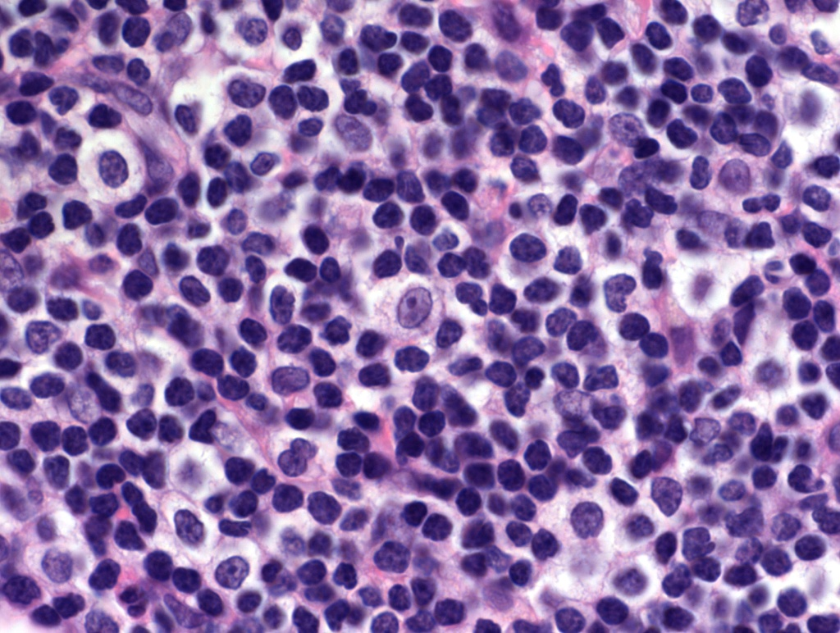
MALT лимфома желудка низкой степени злокачественности

Slide 26
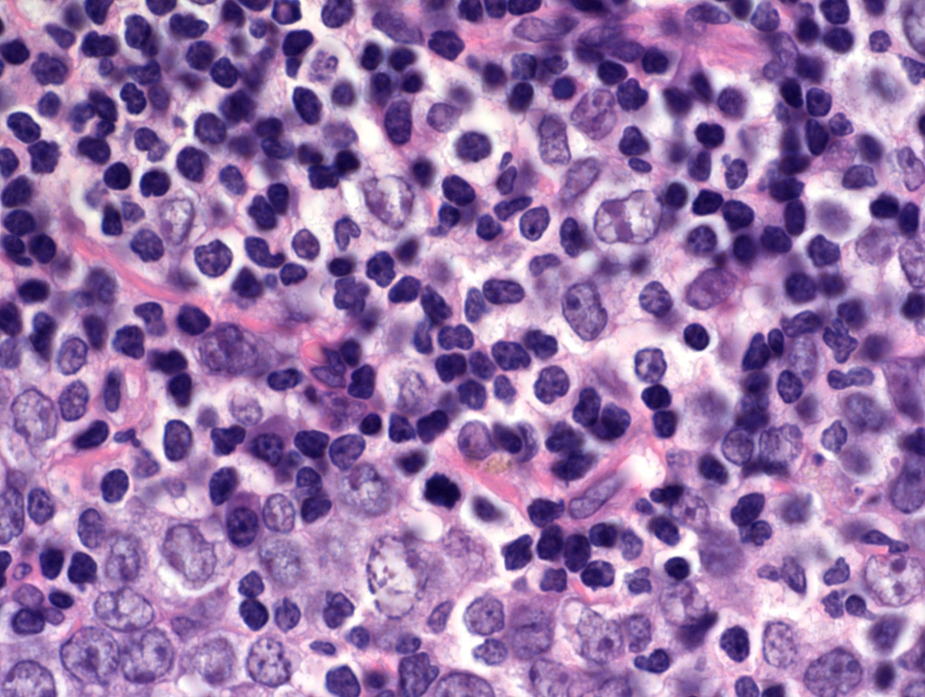
MALT лимфома желудка низкой степени злокачественности с признаками трансформации в высокую сепень злокачественности

Slide 27
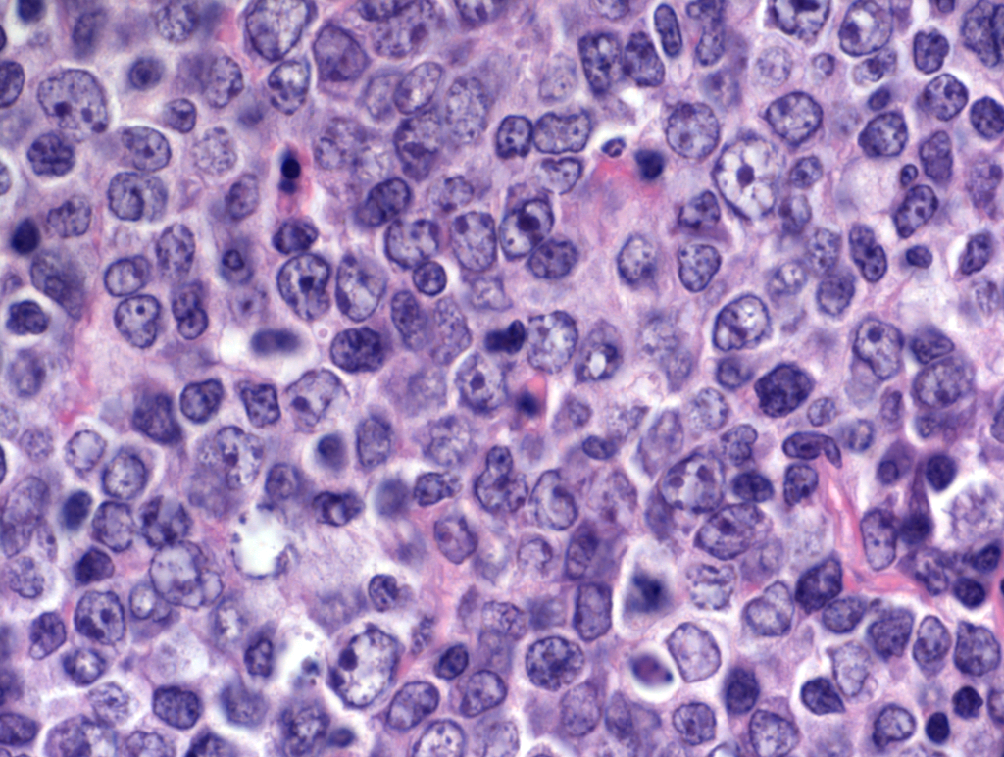
MALT лимфома желудка высокой степени злокачественности

Slide 28
Первичные Malt-лимфомы желудка
Показания к анти H.pylori - терапии:
MALT лимфома низкой степени
злокачественности;
наличие H.pylori инфекции;
локальное поражение желудка:
IEA (Ann-Arbor) = I (Lugano)
(без вовлечения регионарных
лимфоузлов).

Slide 29
Цель анти H.pylori - терапии:
Первичные НХЛ желудка
эррадикация H.pylori - инфекции
реализация противоопухолевого эффекта

Slide 30
Первичные НХЛ желудка
MALT-ома желудка низкой степени злокачественности
Эффективность анти H.pylori терапии:
ПР - 81,8 %
Длительность ПР -
медиана - 27 мес (2 год 3 мес)

Slide 31
Больной Осипов Г.Л., 31 года
Анти H. Pylori терапия
VI-VIII - 96 г.
В течение 4 месяцев боли в эпигастрии, потеря веса (до 5 кг)
Динамическое наблюдение
3 двухнедельных курса
V-1996 г.
Х -1996 г.
II -2011 г.
Установлен диагноз (эндоскопически)
Полная эррадикация H.pylori . Полная ремиссия
Сохраняетсяполная эррадикация H.pylori. Полная ремиссия
Длительность ПР - 14 лет 4 месяца

